Slide 1
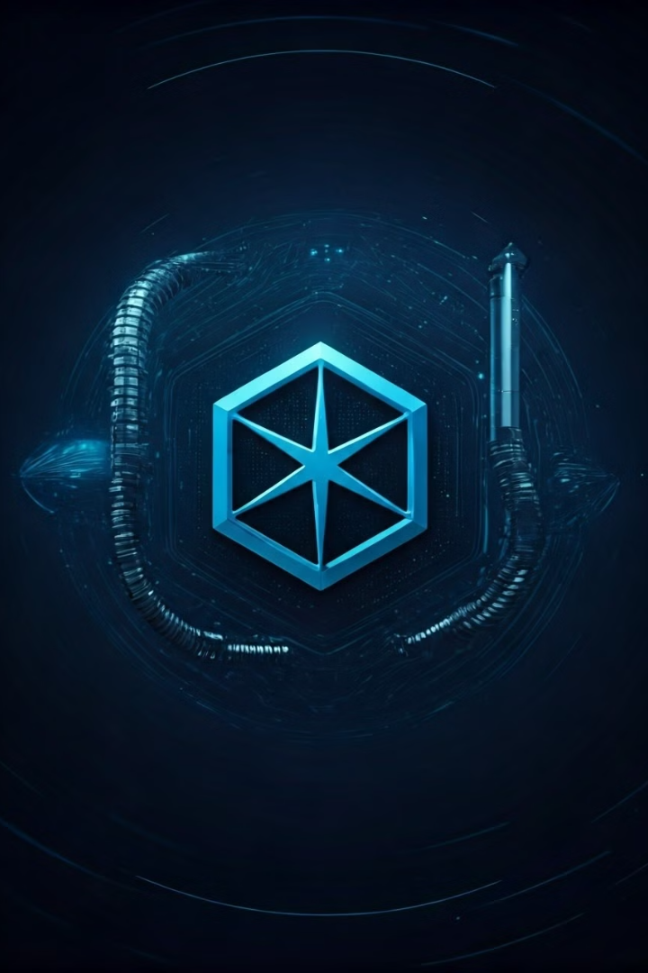
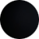
Unity 렌더 파이프라인 개요
Unity 엔진은 다양한 렌더 파이프라인을 제공하여 개발자들이 프로젝트의 요구사항에 맞는 최적의 그래픽 솔루션을 선택할 수 있게 합니다. 이 프레젠테이션에서는 Unity의 빌트인 렌더 파이프라인, 유니버설 렌더 파이프라인(URP), 그리고 고해상도 렌더 파이프라인(HDRP)에 대해 자세히 알아보겠습니다. 각 파이프라인의 특징, 장점, 그리고 적용 사례를 살펴보며 Unity 그래픽스의 다양성과 강력함을 이해할 수 있을 것입니다.
작성자: Onion Ring

Slide 2
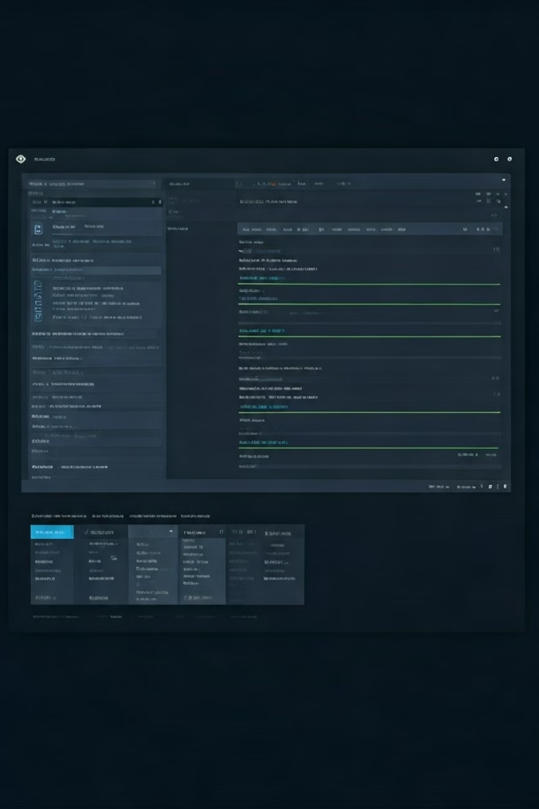
빌트인 렌더 파이프라인
Unity의 빌트인 렌더 파이프라인은 Unity 엔진의 기본 렌더링 시스템으로, 스크립터블 렌더 파이프라인(SRP)에 기반하지 않습니다. 이 파이프라인은 포워드 렌더링과 디퍼드 렌더링 등 다양한 렌더링 경로를 지원하며, 커맨드 버퍼와 콜백을 통해 기능을 확장할 수 있습니다.
또한, 오브젝트를 렌더 대기열(Render Queue)로 정렬하여 렌더링 순서를 관리하며, 이를 통해 투명 오브젝트의 올바른 렌더링 순서를 보장합니다. 이 시스템은 기본적이지만 안정적이고 다양한 프로젝트에 적용 가능한 유연성을 제공합니다.
1
포워드 렌더링
단순하고 직접적인 렌더링 방식으로, 작은 규모의 프로젝트에 적합합니다.
2
디퍼드 렌더링
복잡한 조명 환경에서 효율적인 렌더링을 제공합니다.
3
렌더 대기열
오브젝트의 렌더링 순서를 관리하여 올바른 시각적 결과를 보장합니다.

Slide 3
유니버설 렌더 파이프라인(URP) 소개
유니버설 렌더 파이프라인(URP)은 Unity에서 제공하는 스크립터블 렌더 파이프라인(SRP) 중 하나로, 다양한 플랫폼에서 최적화된 그래픽스를 구현하도록 설계되었습니다. URP는 모바일 기기부터 고사양 콘솔 및 PC까지 폭넓은 플랫폼을 지원하며, 아티스트 친화적인 워크플로를 통해 효율적인 개발을 돕습니다.
URP는 프로젝트의 예술적 비전과 성능 요구 사항에 맞게 수정할 수 있는 확장성과 사용자 정의 가능성을 제공합니다. 불필요한 패스를 제거하거나 사용자 정의 패스 및 렌더러를 삽입하여 파이프라인의 시각적 기능을 향상시킬 수 있습니다.
다양한 플랫폼 지원
최적화된 성능
사용자 정의 가능
모바일부터 고사양 콘솔까지 폭넓은 플랫폼 지원
효율적인 렌더링으로 높은 성능 제공
프로젝트 요구사항에 맞춰 파이프라인 조정 가능

Slide 4
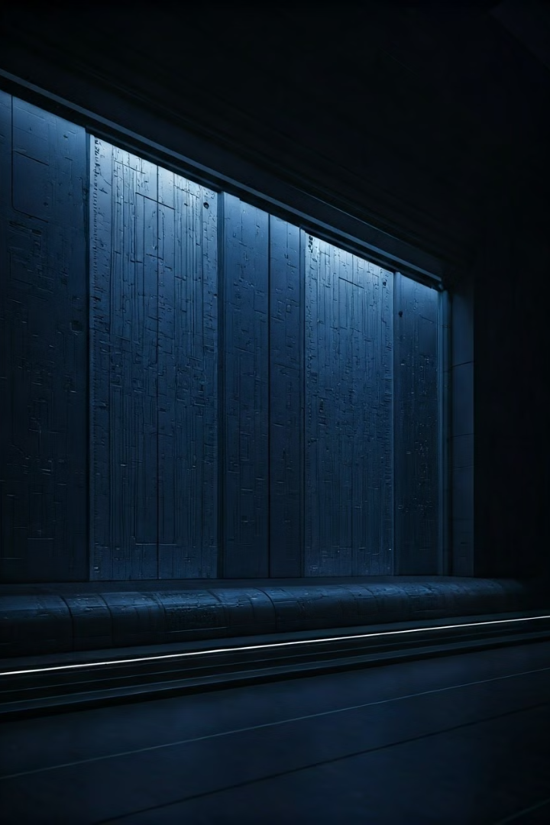
URP의 주요 특징
URP는 다양한 렌더링 경로를 지원합니다. 포워드 렌더링, 디퍼드 렌더링, 2D 렌더링 등 프로젝트의 요구 사항과 타겟 플랫폼에 따라 적합한 렌더링 방식을 선택할 수 있습니다. 또한, 광범위한 조명 및 후처리 효과를 제공합니다. 스폿 및 포인트 라이트, 라이트 쿠키, 반사 프로브 블렌딩을 위한 실시간 그림자 등 다양한 조명 기능을 지원하며, 포스트 프로세싱 효과를 통해 최종 이미지의 색상 조정 및 렌즈 효과를 구현할 수 있습니다.
1
다양한 렌더링 경로
2
고급 조명 기능
포워드, 디퍼드, 2D 렌더링 등 다양한 옵션 제공
실시간 그림자, 라이트 쿠키, 반사 프로브 블렌딩 지원
3
후처리 효과
4
아티스트 친화적 도구
색상 조정, 렌즈 효과 등 다양한 포스트 프로세싱 기능
셰이더 그래프, VFX 그래프 등 시각적 도구 제공

Slide 5
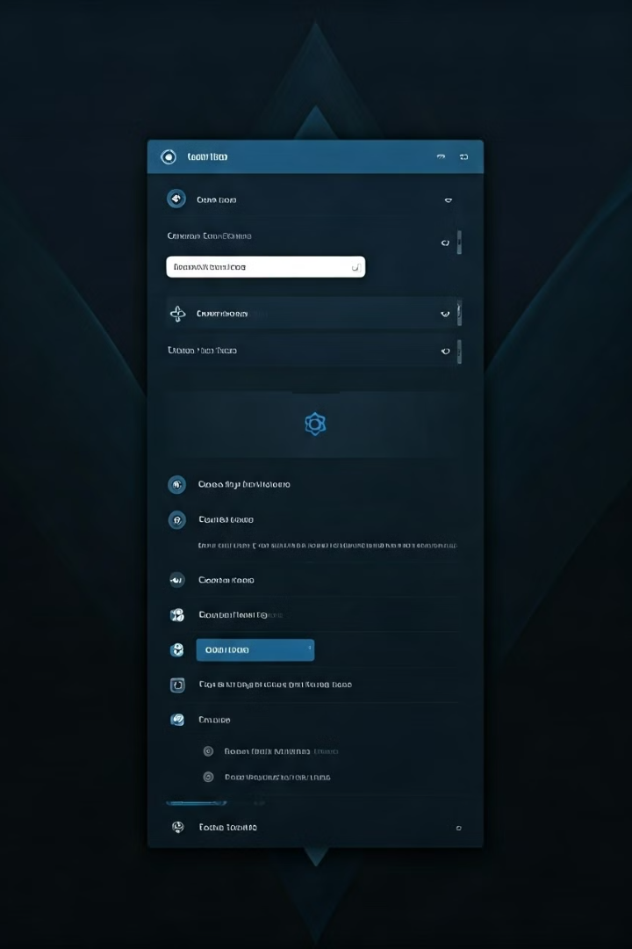




URP 시작하기
URP를 사용하려면 Unity Hub에서 URP 템플릿을 선택하여 새 프로젝트를 생성하거나, 기존 프로젝트에 URP를 설치할 수 있습니다. 설치 후에는 스크립터블 렌더 파이프라인 에셋을 생성하고 그래픽 설정을 조정하여 URP를 활성화해야 합니다. 이 과정을 통해 프로젝트에 URP의 강력한 기능을 적용할 수 있습니다.
URP 템플릿 선택
Unity Hub에서 새 프로젝트 생성 시 URP 템플릿 선택
URP 패키지 설치
기존 프로젝트에 URP 패키지 설치
SRP 에셋 생성
스크립터블 렌더 파이프라인 에셋 생성
그래픽 설정 조정
프로젝트 설정에서 URP 활성화

Slide 6
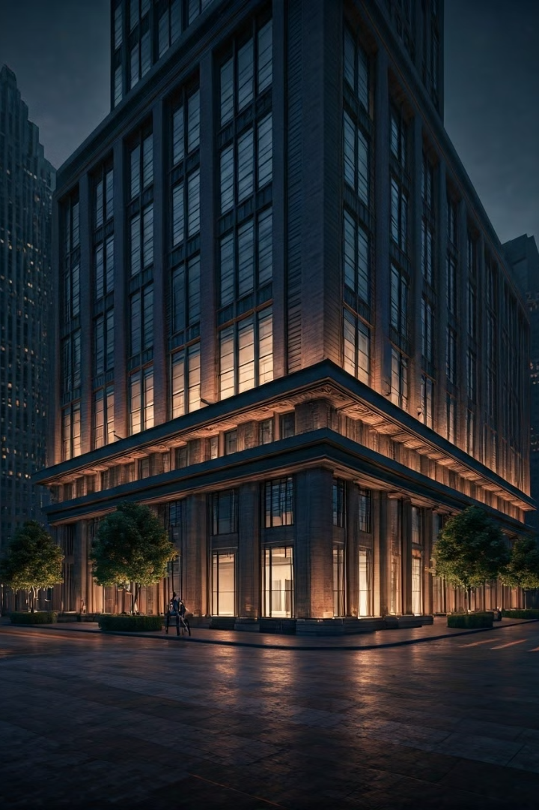




고해상도 렌더 파이프라인(HDRP) 소개
Unity의 고해상도 렌더 파이프라인(High Definition Render Pipeline, HDRP)은 고사양 플랫폼을 대상으로 고품질 그래픽을 구현하기 위해 설계된 스크립터블 렌더 파이프라인(SRP)입니다. HDRP는 물리 기반 조명, 고해상도 텍스처, 고급 셰이더 등을 활용하여 사실적인 비주얼을 제공합니다.
HDRP는 AAA 품질의 게임, 건축 시각화, 제품 컨피규레이터 등 고해상도 그래픽이 요구되는 다양한 분야에서 활용됩니다. 예를 들어, '스케이트 XL', '로드 96' 등의 게임 제작에 사용되었으며, '레고 빌더의 여정'과 같은 다양한 게임 제작뿐만 아니라 제품 컨피규레이터, 건축 시각화, 시뮬레이션, 라이브 쇼, 영화 등에도 사용됩니다.
AAA 게임
건축 시각화
고품질 그래픽의 게임 개발
사실적인 건축물 렌더링
제품 컨피규레이터
영화 및 시뮬레이션
상세한 제품 시각화
고품질 시각 효과 제작

Slide 7
HDRP의 주요 특징
HDRP는 실제 물리 법칙을 기반으로 한 조명 시스템을 제공하여 현실감 있는 라이팅을 구현합니다. 이를 통해 다양한 조명 조건에서 일관된 결과를 얻을 수 있습니다. 또한, 서브서피스 스캐터링, 반투명, 무지개 빛깔, 비등방성, 실시간 테셀레이션 등 고급 셰이더를 기본으로 제공하여 복잡한 표면의 재질을 사실적으로 표현할 수 있습니다.
HDRP는 래스터화, 레이 트레이싱, 패스 트레이싱 렌더링 기술을 지원하는 하이브리드 렌더링 시스템을 제공하여 다양한 플랫폼에서 창의적인 비전을 표현할 수 있습니다. 또한, 볼륨 시스템을 통해 씬의 특정 영역에 다양한 효과를 적용할 수 있어 안개, 조명, 포스트 프로세싱 등 환경 설정을 세밀하게 조정할 수 있습니다.
물리 기반 조명
고급 셰이더
실제 물리 법칙을 기반으로 한 사실적인 라이팅 구현
서브서피스 스캐터링, 반투명, 비등방성 등 복잡한 재질 표현
하이브리드 렌더링
볼륨 시스템
래스터화, 레이 트레이싱, 패스 트레이싱 기술 지원
씬의 특정 영역에 다양한 효과 적용 가능

Slide 8
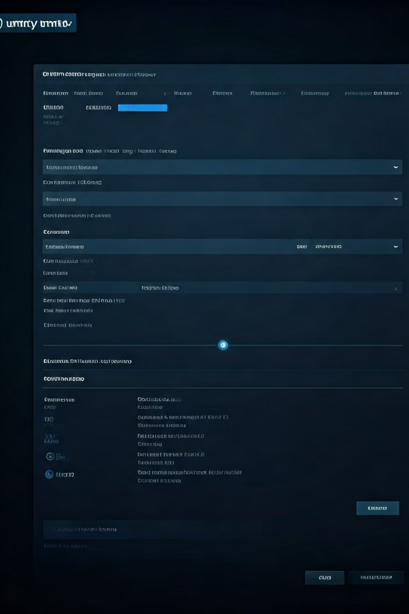
HDRP 시작하기
HDRP를 사용하려면 Unity 프로젝트에서 HDRP 패키지를 설치하고, 프로젝트 설정에서 스크립터블 렌더 파이프라인 설정을 HDRP 에셋으로 지정해야 합니다. 이 과정은 Unity의 패키지 관리자와 프로젝트 설정을 통해 수행할 수 있습니다. HDRP를 활용하면 고사양 플랫폼을 대상으로 사실적이고 고품질의 그래픽을 구현할 수 있습니다.
1
HDRP 패키지 설치
Unity 패키지 관리자에서 HDRP 패키지 설치
2
프로젝트 설정 변경
스크립터블 렌더 파이프라인 설정을 HDRP 에셋으로 지정
3
HDRP 에셋 구성
프로젝트 요구사항에 맞게 HDRP 에셋 설정 조정
4
씬 최적화
HDRP에 맞게 기존 씬 및 에셋 최적화

Slide 9
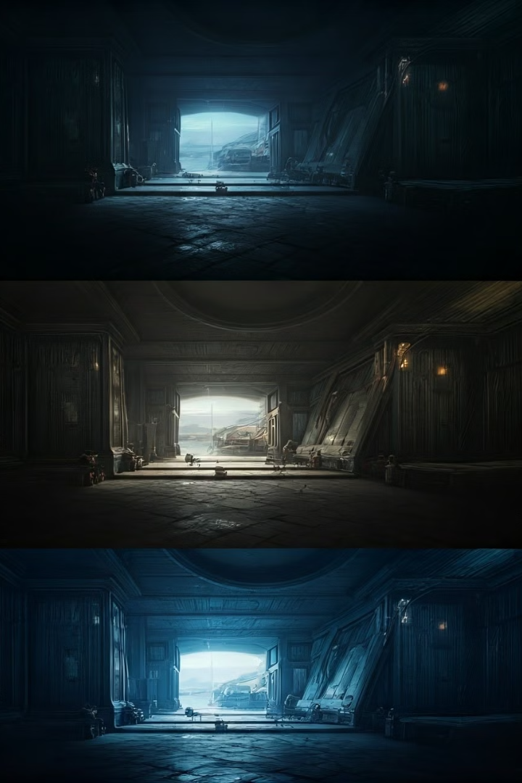
렌더 파이프라인 비교 및 선택
Unity의 빌트인 렌더 파이프라인, URP, HDRP는 각각 다른 특징과 장단점을 가지고 있습니다. 빌트인 렌더 파이프라인은 기본적이지만 안정적이며, 다양한 프로젝트에 적용 가능한 유연성을 제공합니다. URP는 다양한 플랫폼에서 최적화된 성능을 제공하며, 특히 모바일 및 중간 사양의 하드웨어에 적합합니다. HDRP는 고사양 플랫폼을 대상으로 최고 품질의 그래픽을 구현할 수 있습니다.
프로젝트의 요구사항, 목표 플랫폼, 그래픽 품질 요구 수준 등을 고려하여 적절한 렌더 파이프라인을 선택해야 합니다. 각 파이프라인의 특징을 잘 이해하고 프로젝트에 가장 적합한 솔루션을 선택하는 것이 중요합니다.
특징
빌트인
URP
HDRP
플랫폼 지원
광범위
다양함
고사양
그래픽 품질
기본
중간~높음
최고
성능 최적화
중간
높음
고사양 최적화
사용 난이도
쉬움
중간
복잡함

